Slide 1
Android
UI & Activity
1TEL05 - Servicios y Aplicaciones para IoT
Clase 1.3
Prof. Stuardo Lucho

Slide 2
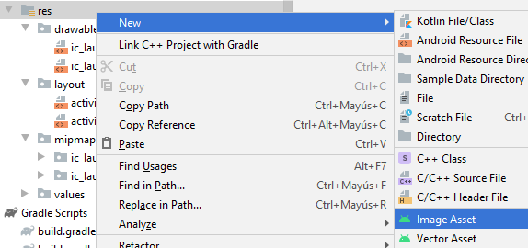
Íconos
Si desea agregar iconos para barra, menús o el launcher, use el Image Assets
Notes:
https://www.flaticon.com/

Slide 3
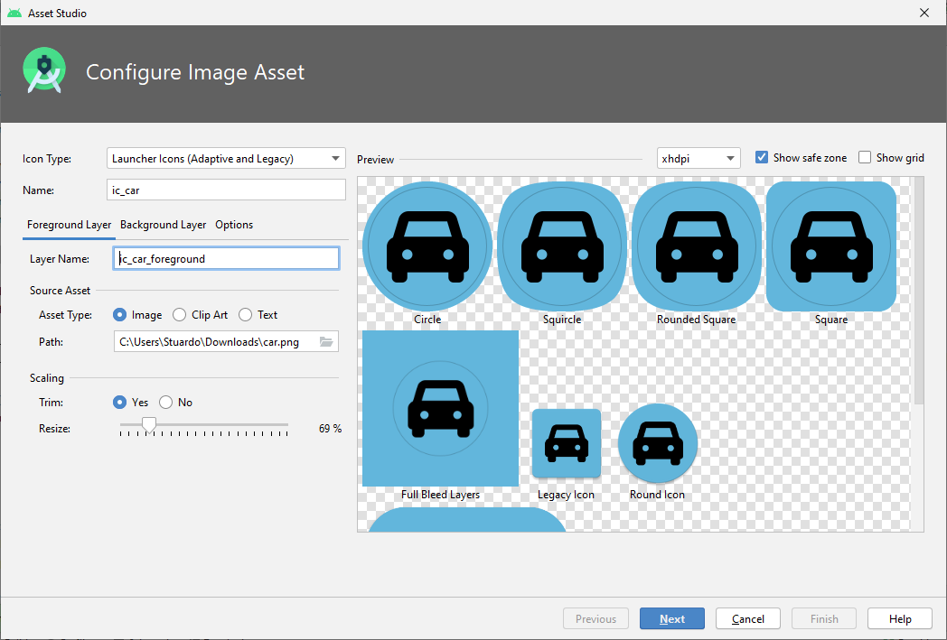
Íconos

Slide 4
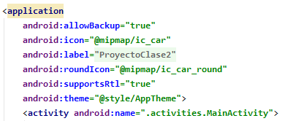
Íconos
Icono launcher

Slide 5
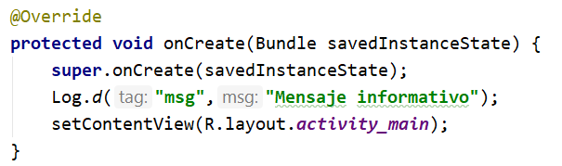
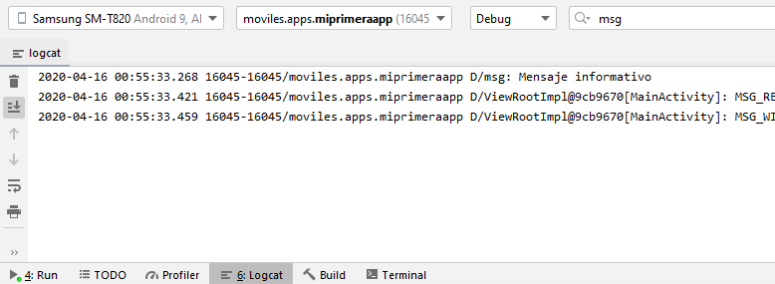
Logging
Para agregar un mensaje de log en la consola, debe usar la clase Log (de android.util.Log).
→ Log.<tipo> ( <TAG>, <Valor> );
Por ejemplo:

Slide 6
Vistas

Slide 7
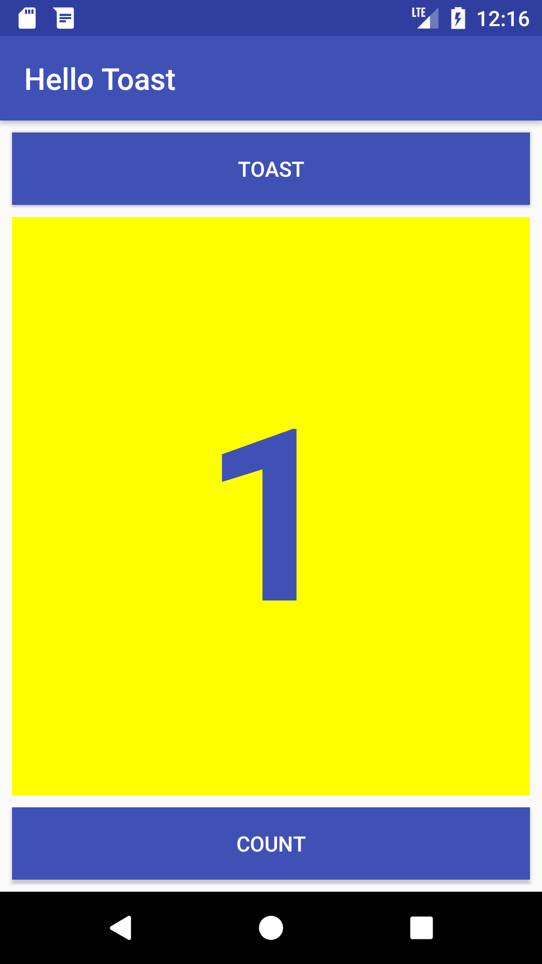
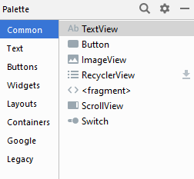
Todo es una vista (view)
Todo elemento que existe en una interfaz en Android es un View.
Android brinda un gran número de elementos que heredan de
View, las cuales pueden ser creadas desde el diseñador
o desde Java.
Views

Slide 8

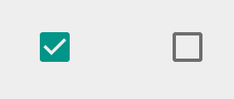
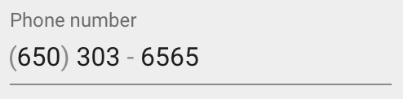

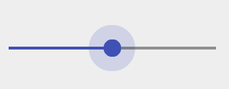
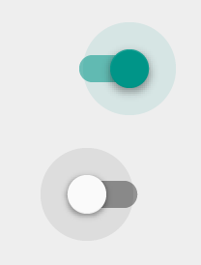
Algunas subclasses de View
Button
EditText
Slider
CheckBox
RadioButton
Switch

Slide 9
Jerarquía en vistas
Todos los elementos en una vista se alinean de forma jerárquica.
Cuando un elemento contiene a otro, este se pasa a llamar ViewGroup.
ViewGroup
ViewGroup
View
View
View
View
View

Slide 10
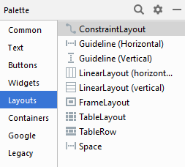
Layouts
Son Views (viewgroups) orientadas a ordenar y contener uno o más elementos (view)

Slide 11
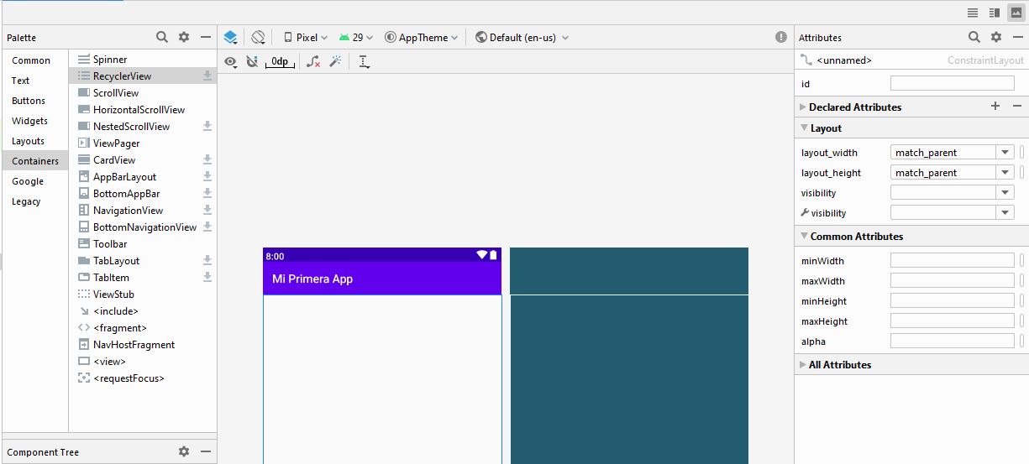
XML
La vista se puede diseñador con el Editor o en formato XML
Notes:
android:id="@+id/textView"
el simbolo + despues del @ indica que el ID es un nuevo ID. Cuando se referencia ya no es necesario volver a indicar +.

Slide 12

Layout Editor Toolbar
Activar Blueprint y/o modo diseñador
Orientación de la pantalla
Dispositivo donde se previsualiza la vista
API para verla vista
Tema de la vista
Lenguaje (en caso de soportar internacionalización)

Slide 13
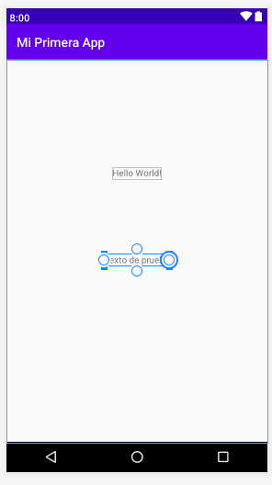
Constraint Layout
Es el Layout por defecto de Android y permite que los elementos se acomoden en base a “constraints” (restricciones), las cuales son conexiones o alineamientos a otro elemento de la UI o a otro layout. Todo elemento añadido debe tener 4 contraints (top, right, bottom, left).
→ Ejercicio práctico de Contraint Layout:
https://codelabs.developers.google.com/codelabs/constraint-layout/index.html

Slide 14
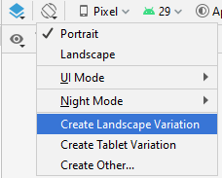

Layouts según la orientación
Las configuraciones que realiza de forma vertical, se mantienen para la orientación horizontal (landscape). Sin embargo, es posible crear otra vista solo para gestionar la posición horizontal o inclusive, la vista en una tablet.
Esto creará un segundo layout que se activará al cambiar de posición.
Validación de orientación:
if(getResources().getConfiguration().orientation == Configuration.ORIENTATION_LANDSCAPE){

Slide 15
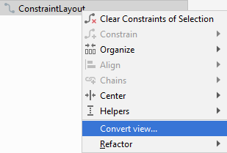
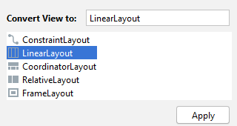
Linear Layout
Layout que permitir colocar elementos de forma vertical.
Para cambiar el root layout:

Slide 16
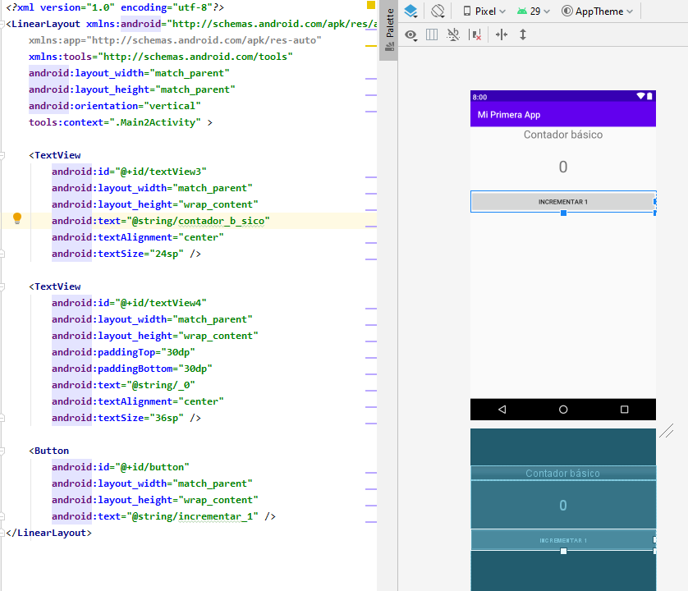
Linear Layout

Slide 17
Observación - medidas
No usar medidas dependientes de dispositivos como px, in o mm.
→ Usar dp para Views - density-independent pixels
→ Usar sp para texto - scaleable pixels

Slide 18
Text y ScrollView

Slide 19
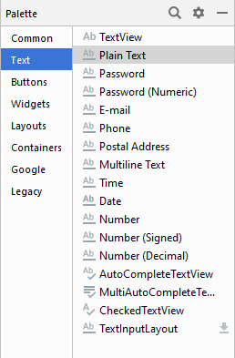
Text
TextView es solo uno de los muchos componentes que tiene Android para mostrar información o para recibir parámetros del usuario.
Más información en:
https://guides.codepath.com/android/Working-with-the-TextView
Indica que se debe importar la librería

Slide 20
ScrollView
Si la información que desea mostrar es muy larga, puede usar el ScrollView, el cual crea un componente con la funcionalidad de Scroll (vertical y horizontal).
ScrollView solo soporta un único componente, pero es posible anidar más colocando un layout como hijo.
Tenga en consideración que scrollview es eficiente para mostrar texto; sin embargo, para mostrar una larga lista de ítems que incluyen imágenes o tiene muchos niveles de anidación en los hijos, es recomendable usar RecyclerView (se verá más adelante en el curso).

Slide 21
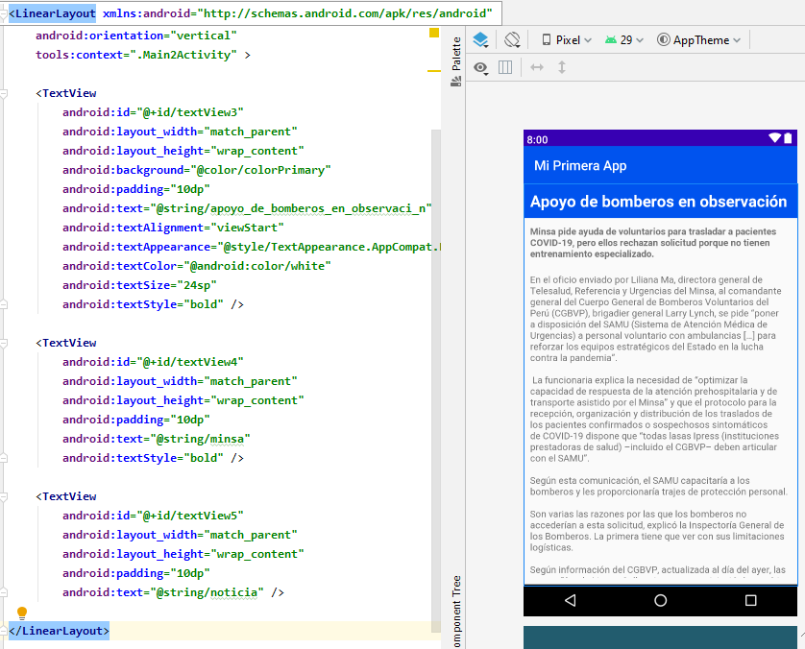
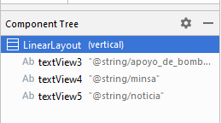
ScrollView
Por ejemplo, se tiene un texto muy grande que no se ve en el TextView.

Slide 22
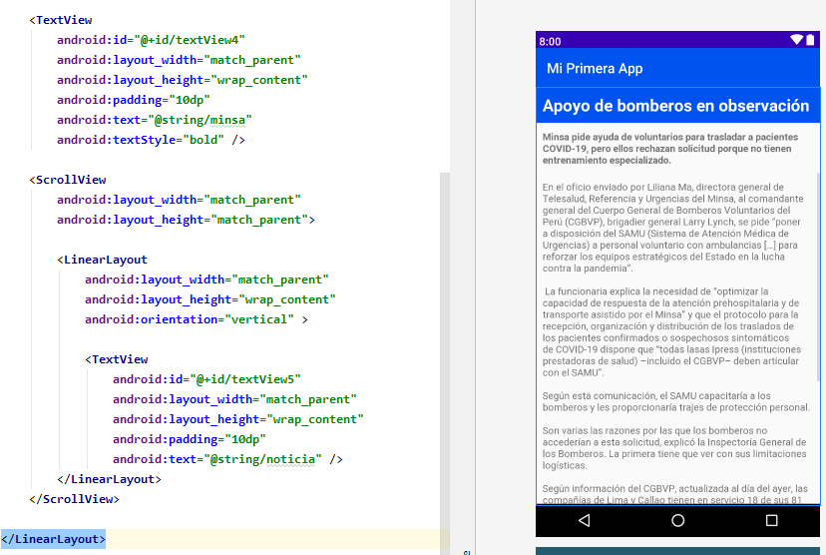
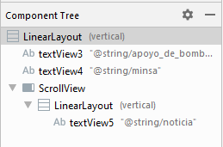
ScrollView
Con ScrollView aparece el desplazamiento vertical.

Slide 23
¿Preguntas?

Slide 24
Muchas gracias

